Slide 1
Boala celiacǎ – urmǎri severe ȋn caz de diagnostic tardiv
Corina Chirita
Dana Moraru
Lavinia Antonie

Slide 2
Pacientǎ de 45 de ani se prezintǎ pentru
- dureri osoase difuze, cronice;
- hipocalcemii cunoscute “din copilarie”;
- scǎdere ponderalǎ.
AHC:
- bunica materna - fractura de sold la traumatism minim
APP:
3 sarcini oprite in evolutie
insuficiențǎ ovarianǎ prematurǎ (la 42 de ani).
Fracturi de coaste la traumatisme minime

Slide 3
Examenul clinic evidențiazǎ o pacientǎ cu stare generalǎ mediocrǎ (dureri osoase), mers antalgic, normoponderalǎ (IMC 19 kg/m2), fǎrǎ semne de disfuncție tiroidianǎ sau adrenalǎ.
Paraclinic:
Anemie macrocitara
Functie hepaticǎ & renalǎ normale
Functie tiroidiana & adrenala normale
FSH – 124 mUI/mL; prolactina normala

Slide 4
paramentru | bazal
Calciu [8,4-10,2 mg/dL] | 7.8
Fosfor [2,3-4,7 mg/mL] | 3.36
PTH [15-68 pg/mL] | 518
Fosfataza alcalina [40-150 UI/L] | 380
25 OH vitamina D [30-50 ng/mL] | < 5

Slide 5
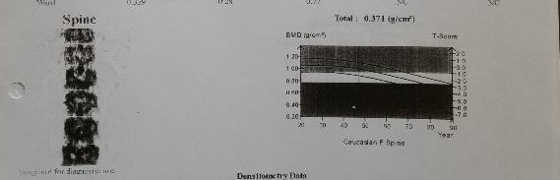
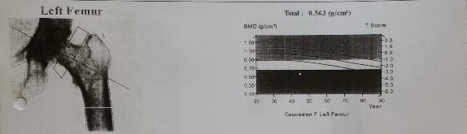
Radiografia de coloanǎ a evidențiat tasǎri vertebrale – T6, T8;
Osteodensitometria:
L1-L4
BMD | 0,371 g/cm2
Scor T | - 6,1 DS
Scor Z | - 5,8 DS
Neck
BMD | 0,507 g/cm2
Scor T | - 3,5 DS
Scor Z | -3,1 DS

Slide 6
Osteomalacie
Hiperparatiroidism secundar
Osteoporozǎ severǎ secundarǎ (Tasǎri vertebrale)
Insuficiențǎ ovarianǎ prematurǎ
Anemie macrocitarǎ
? Pseudohipoparatiroidism tip 1B
Tratament
- vitamina D3 4000 U/zi +
- Alphacalcidol 50mcg/zi
- calciu 1500 mg/zi

Slide 7
Dupǎ 6 saptamani de tratament
Ameliorare stǎrii generale si a durerilor osoase
paramentru | bazal | Dupa 6 sapt
Calciu [8,4-10,2 mg/dL] | 7.8 | 8.2
Fosfor [2,3-4,7 mg/mL] | 3.36 | 3,5
PTH [15-68 pg/mL] | 518 | 200
Fosfataza alcalina [40-150 UI/L] | 380 | 367
25 OH vitamina D [30-50 ng/mL] | 5

Slide 8
Evaluarea suplimentarǎ a evidențiat episoade repetate de diaree + dureri abdominale
- Ac antitransglutaminazǎ tisulara IgA – 74
(N<10)
- EDS: atrofie viloasa moderata/marcata, cu vili mult scurtati si largiti, cripte alungite si focal ramificate; infiltrat inflamator limfo-plasmocitar in corion – enteropatie glutenica Marsh 3b
Se diagnostica Boala celiaca si se recomanda regim fǎrǎ gluten

Slide 9
Boala celiaca
Osteomalacie
Hiperparatiroidism secundar
Osteoporozǎ secundarǎ severǎ (Tasǎri vertebrale)
Insuficiențǎ ovarianǎ prematurǎ
Anemie macrocitarǎ

Slide 10
Dupǎ un an de tratament si dietǎ fǎrǎ gluten
paramentru | bazal | Dupa 6 sapt Ca+D | Dupa 1 an de regim
Calciu [8,4-10,2 mg/dL] | 7.8 | 8.2 | 8,7
Fosfor [2,3-4,7 mg/mL] | 3.36 | 3,5 | 4,1
PTH [15-68 pg/mL] | 518 | 200 | 97.8
Fosfataza alcalina [40-150 UI/L] | 380 | 367 | 190
25 OH vitamina D [30-50 ng/mL] | 5 |  | 33,9
Ac antiTGT IgA [<10 U/mL] |  | 74 | 14

Slide 11
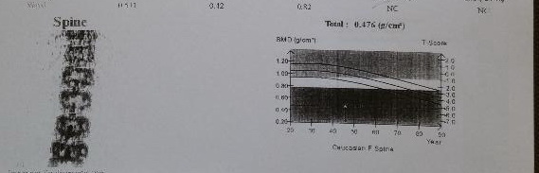
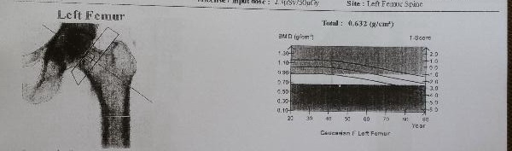
Ameliorare DMO, fara normalizare
FRAX: risc de fractura sold 3,2% la 10 ani;
risc de fractura majora 7,7% la 10 ani
L1-L4 | 2016 | 2017
BMD | 0,371 g/cm2 | 0.476 g/c2
Scor T | - 6,1 DS | - 5,2 DS
Scor Z | - 5,8 DS | - 4,8 DS
Neck | 2016 | 2017
BMD | 0,507 g/cm2 | 0.618 g/cm2
Scor T | - 3,5 DS | -2,5 DS
Scor Z | -3,1 DS | -2,2 DS

Slide 12
tratament –
- acid alendronic 70mg/sapt
- vitamina D 4000 U/zi + 5600 U/sapt;
- alphacalcidol 0,5 mcg/zi
- calciu 1500 mg/zi.
Continuarea strictǎ a regimului fǎrǎ gluten

Slide 13
Dupǎ 18 luni de dietǎ fǎrǎ gluten:
- crestere in greutate 5 kg
- fara episoade de dureri abdominale
- 3 episoade de diaree
- disparitia durerilor osoase

Slide 14
 | bazal | Dupa 6 sapt Ca+D | Dupa 1 an de regim | Dupa 18 luni de regim + ac alendronic 6 luni
Calciu [8,4-10,2 mg/dL] | 7.8 | 8.2 | 8,7 | 9,4
Fosfor [2,3-4,7 mg/mL] | 3.36 | 3,5 | 4,1 | 4,4
PTH [15-68 pg/mL] | 518 | 200 | 97.8 | 46,5
Fosfataza alcalina [40-150 UI/L] | 380 | 367 | 190 | 82
25 OH vitamina D [30-50 ng/mL] | 5 |  | 33,9
Ac antiTGT IgA [<10 U/mL] |  | 74 | 14 | 10
Beta cross-laps [<1,008 ng/mL] |  |  |  | 0.13

Slide 15
Discutii
Boala celiaca = boala cronica, autoimuna a intestinului subtire care afecteaza numeroase sisteme si organe si apare la indivizii genetic susceptibili in conditii de expunere la gluten.

Slide 16
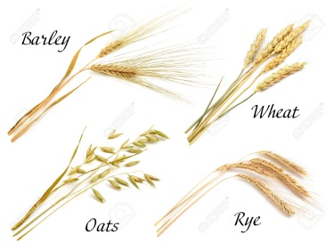
Glutenul – proteina de depozit din:
- grau
- secara
- orz
- ovaz contaminat
Suscepibilitatea genetica – boala celiaca apare aproape exclusiv la persoane care prezinta HLA-DQ2 sau HLA-DQ 8
? Rolul microbiomului
Notes:
La nivelul laminei proprii intestinale, transglutaminaza tisulara deamineaza gliadina. Acest lucru ii permite sa se lege de HLADQ2 sau DQ8 si sa fie prezentata limfocitelor T CD4+, declansand un raspuns imun

Slide 17
Incidenta este in crestere,
Europa/America de Nord - 0,3-1%.
Africa Sahariana - 5,6%.
SUBDIAGNOSTICATA
Debut de obicei intre 12-36 luni, dar poate apare la orice varsta.
Acum 70% din pacienti sunt diagnosticati dupa varsta de 20 de ani.

Slide 18
Grupe la risc:
- rude de gradul 1 sau 2 → testare HLA
- sindrom Down / Williams / Turner
- boli autoimune – BTAI; DZ1; etc
- deficit congenital de IgA

Slide 19
Prezentarea clasica la adult
- diaree cronica
- scadere in greutate [! 10% obezitate]
- balonare excesiva cu discomfort abdominal
- anemie feripriva
- fatigabilitate cronica
- osteoporoza /osteomalacie

Slide 20
Prezentarea non-clasica la adult
- oboseala cronica
- dureri abdominale /discomfort abdominal
- dispepsie /anorexie/ satietate precoce
- migrene cronice
- urticarie; psoriazis; eruptii herpetiforme
- neuropatie periferica
- citoliza hepatica cronica neexplicata
- depresie/anxietate; iritabilitate

Slide 21
Prezentarea non-clasica la adult
- DMO scazuta
- deficit de ac folic
- deficit de vitamina B12
- pubertate intarziata
- IOP
- infertilitate; avort spontan;
- SGA; prematuritate

Slide 22
Boala celiaca asimptomatica – pacienti “sanatosi” in ciuda leziunilor intestinale caracteristice
Regimul fara gluten determina cresterea calitatii vietii
Boala celiaca refractara – persistenta leziunilor intestinale & simptomatologiei in ciuda aderentei stricte la regim > 1 an. Mai frecventa la pacientii diagnosticati dupa 50 de ani.
Se poate complica cu limfom intestinal

Slide 23
La cine caut?
- diaree cronica /intermitenta – SII
- anemie feripriva
- pierdere in greutate
- deficit de crestere la copil/adolescent
- pubertate intarziata / amenoree sec sau primara
- infertilitate
- fatigabilitate cronica
- dermatita herpetiforma
- OP / osteopenie /fx la traumatisme minime
- ataxie
- cresteri idiopatice ale transaminazelor

Slide 24
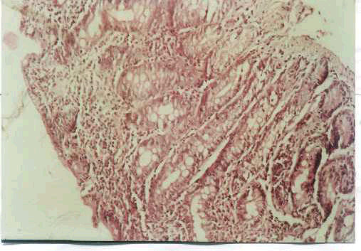
Diagnostic
- autoanticorpi anti transglutaminaza tisulara IgA, +/-IgG. Se negativeaza in timpul regimului fara gluten in 6-12 luni la 80% pc
- biopsie duodenala [! Aspectul de atrofie vilara poate fi parcelar – mai multe probe; pe dieta cu gluten]
- cresterea nr de limfocite
intraepiteliale
- hiperplazie de cripte
- vilozitati hipo/atrofice
- infiltrate cel mononucleare
in lamina propria
- Anomalii ale cel epiteliale
Notes:
Inainte - anticorpi antiendomisiunm -> apoi substratul din mucoasa a fost identificat ca si transglutaminaza -> testele recente sunt mult mai sensibile si mai putin supuse interpretarii;
Suplimentar se dozeaza IgG la pacientii cu deficit de IgA si se poate confirma cu anticorpi anti gliadin peptide deaminate de tip IgG = anticorpi impotriva agentului cauzator

Slide 25
Complicatii
- risc crescut de neoplazii:
- limfom
- adenocarcinom intestinal
- tumori orofaringe
Osteoporoza, risc crescut de fracturi
Infertilitate idiopatica
SGA / prematuritate
Deficit de crestere
etc
Julio C. Bai et al - World Gastroenterology Organisation Global Guidelines Celiac Disease – 06.2016 .

Slide 26
Osteoporoza/ osteopenia – frecvente in BC, afectand intre 9 -75% din pacienti
- screening DXA la diagnostic
- Risc de fractura +30% pentru toate fracturile; + 69% pentru fractura de sold
high resolution peripheral quantitative CT
- volum trabecular mai mic
- spatii intertrabeculare mai mari
- subtierea corticalei

Slide 27
Osteoporoza/ osteopenia:
- scadere ponderala/subponderalitate
- hipogonadism
- status proinflamator – TNF alpha; IL1, 6 -> modificarea sistemului RANKL-OPG
- malabsorbitie de nutrienti – atrofie vilara in duoden/jenun proximal – sediu de absorbtie Ca/D. Hipocalcemia determina hiperPTH secundar cu resorbtie osoasa crescuta (20-28% din pacienti la diagnostic)

Slide 28
Osteoporoza/ osteopenia:
- regimul fara gluten determina imbunatatirea DMO, variabil, aparent mai mult daca prezentau hipocalcemie la initierea tratamentului
- tratament – ideal injectabil, mai ales la pacientii la risc crescut de fx, la care imbunatatirea DMO nu este suficienta sub regim fara gluten.
Corazza GR, et al. Bones in coeliac disease: diagnosis and treatment.
Best practice & research Clinical gastroenterology. 2005;19(3):453-65
Kamycheva E, et al. Celiac disease is associated with reduced bone mineral
density and increased FRAX scores in the US National Health and Nutrition Examination Survey. Osteoporos Int. 2017;28(3):781-90

Slide 29
Boala tiroiana autoimuna -
2-13%
Hipotiroidie
ATPO/ATGL +
BC
?
hipertiroidie
Sun X, Lu L, Yang R, Li Y, Shan L, Wang Y. Increased Incidence of Thyroid Disease in Patients with Celiac Disease: A Systematic Review and Meta-Analysis. PLoS One. 2016;11(12):e0168708.

Slide 30
Boala tiroiana autoimuna -
HLA DQ2 si DQ8
status proinflamator care favorizeaza aparitia autoimunitatii tiroidiene
Ac anti-transglutaminaza tisulara ataca tiroida declansand tiroidita
Screening tiroidian anual la pc cu BC
Sun X, Lu L, Yang R, Li Y, Shan L, Wang Y. Increased Incidence of Thyroid Disease in Patients with Celiac Disease: A Systematic Review and Meta-Analysis. PLoS One. 2016;11(12):e0168708.

Slide 31
Boala tiroiana autoimuna -
- incidenta crescuta a BC la pacientii cu TAI
-? Screening pt BC:
- la toti pacienti nou dg cu TAI
- la pacienti simptomatici digestiv
- la pacientii care necesita doze crescute de LT4 (>125 mcg/zi)
Rubio-Tapia A et al, American College of G. ACG clinical guidelines: diagnosis and management of celiac disease. The American journal of gastroenterology.
2013;108(5):656-76; quiz 77.
Centanni M, et al Diagnosis and management of treatment-refractory
hypothyroidism: an expert consensus report. J Endocrinol Invest. 2017;40(12):1289-301.
Zubarik R, et al Celiac disease detection in hypothyroid patients requiring elevated thyroid supplementation: A prospective cohort study. European journal of internal
medicine. 2015;26(10):825-9.

Slide 32
8-12%
Boala Addison
BC
0,25%
Pop generala 0,02%
1,6 -12%
DZ 1
BC
DZ1: screening la diagnostic apoi la fiecare 2-5 ani
Posibil efect protector pentru dezvoltarea DZ tip 2
Elfstrom P, Montgomery SM, Kampe O, Ekbom A, Ludvigsson JF. Risk of primary adrenal
insufficiency in patients with celiac disease. J Clin Endocrinol Metab. 2007;92(9):3595-8.
O'Leary C, Walsh CH, Wieneke P, O'Regan P, Buckley B, O'Halloran DJ, et al. Coeliac disease and autoimmune Addison's disease: a clinical pitfall. QJM. 2002;95(2):79-82

Slide 33
Infertilitatea feminina –
- BC de 3,5* mai frecventa la femeile cu infertilitate
- BC de 6* mai frecventa la femeile cu infertilitate idiopatica
Risc crescut de avort spontan
Nastere prematura; SGA/restrictie de crestere intrauterina; mortalitate crescuta perinatala
Posibila normalizare dupa initierea unui regim fara gluten
Singh P, Arora S, Lal S, Strand TA, Makharia GK. Celiac Disease in Women With Infertility: A Meta-Analysis. Journal of clinical gastroenterology. 2016;50(1):33-9.
Notes:
De introdus mecanismele daca am timp
Deficit de zn; seleniu
Autoimunitate ovariana – AMH mai scazut decat in pop generala
Interferenta ac antitransglutaminaza tisulara cu cel trofoblastice sau cu celulele endoteliale cu anomalii de formare a placentei

Slide 34
Infertilitate masculina – studii mici au aratat o incidenta crescuta de infertilitate si TDS la pc cu BC; nu au fost confirmate ulterior.
Posibila rezistenta periferica la androgeni – FSH, LH, testosteron crescut, SHBG crescuti – care se normalizeaza cu regim fara gluten
Farthing MJ, Rees LH, Dawson AM. Male gonadal function in coeliac disease: III. Pituitary regulation. Clin Endocrinol (Oxf). 1983;19(6):661-71.
Farthing MJ, Rees LH, Edwards CR, Dawson AM. Male gonadal function in coeliac disease: 2. Sex hormones. Gut. 1983;24(2):127-35.
Green JR, Goble HL, Edwards CR, Dawson AM. Reversible insensitivity to androgens in men with untreated gluten enteropathy. Lancet. 1977;1(8006):280-2.

Slide 35
Deficit de crestere
- copii prezinta reluarea cresterii la introducerea regimului fara gluten
- deficit functional de GH
- deficit de IGF1
- rezistenta la GH
daca nu recupereaza talia -> deficit congenital de GH.
7000 copii cu deficit de crestere – 0.6% BC; 0.23% BC+ deficit de GH
Giovenale D, Meazza C, Cardinale GM, Sposito M, Mastrangelo C, Messini B, et al. The prevalence of growth hormone deficiency and celiac disease in short children. Clinical medicine & research. 2006;4(3):180-3

Slide 36
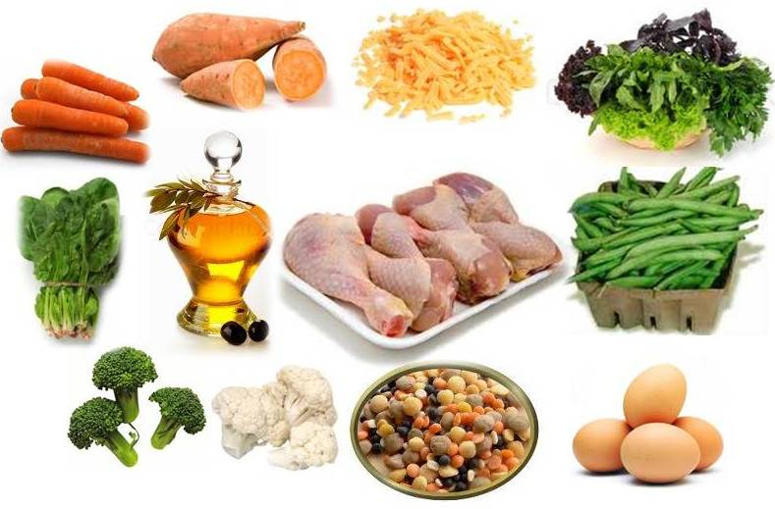
Tratament: regim fara gluten

Slide 37
Concluzii
Desi este o boala frecventa, BC este subdiagnosticata, cea ce poate avea efecte severe pe termen lung.
Diagnosticarea tardiva poate duce la boala celiaca rezistenta, cu risc de transformare maliga si care complica tratamentul comobidirtatiilor.
Rezolutia lenta a leziunilor intestinale a complicat evolutia patologiei osoase, pacienta necesitand in continuare doze mari de vitamina D si calciu pentru mentinerea echilibului fosfo-calcic.

